Slide 1
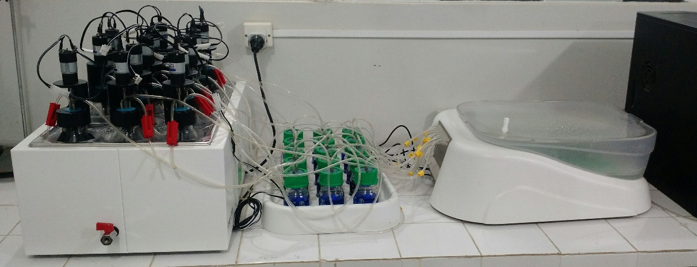
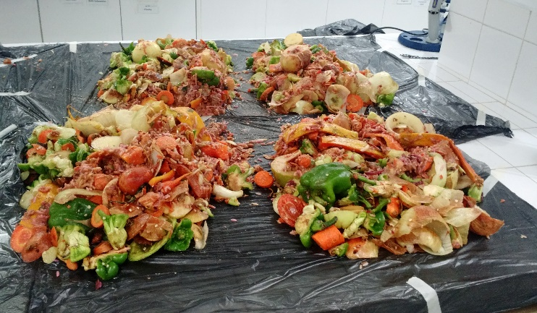
USO DE INÓCULO ACLIMATADO PARA A METANIZAÇÃO DE RESÍDUO ALIMENTAR
Laís Roberta Galdino de OLIVEIRA¹, Derovil Antonio dos SANTOS FILHO², José Fernando Thomé JUCÁ², Maurício Alves da Motta SOBRINHO², Sérgio Peres Ramos SILVA³
1. Universidade Federal de Goiás, Goiânia/GO, laisroberta@ufg.br
2. Universidade Federal de Pernambuco, Recife/PE derovilsantos@gmail.com, jucah@ufpe.br, mottas@ufpe.br
3. Universidade de Pernambuco, Recife/PE, sergperes@gmail.com
INTRODUÇÃO
O processo de digestão anaeróbia é uma tecnologia eficaz para resolver a problemática da escassez de energia e dos problemas de poluição ambiental das indústrias e de atividades residenciais (Zhang et al., 2013).
No entanto, Steinmetz (2016) ressalta que a maior dificuldade para metanização de resíduos orgânicos é a obtenção de um inóculo anaeróbio em condições estáveis para realização dos testes de digestão, visto que no Brasil, especificamente, a aquisição desse tipo de inóculo é bastante difícil, em função das distâncias e menor nível tecnológico dos reatores anaeróbios disponíveis, necessitando, com isso, a aclimatação do inóculo ao substrato que será tratado.
Figura 2. Sistema AMPTS II
A produção de biogás e metano é bastante influenciada pelo teor de SV, no entanto, uma elevada carga orgânica pode gerar uma sobrecarga no sistema, devido ao acúmulo de AGVs (especialmente em reatores tipo batelada e de uma fase só), inibindo, com isso, a produção de metano (Neves et al., 2004). Por outro lado, de acordo com Silva (2014), quanto maior a proporção de inóculo, mais rápida é a conversão do substrato e menores são os efeitos inibitórios para a produção de metano.
CONSIDERAÇÕES FINAIS
A codigestão dos materiais pode tornar as condições ambientais mais favoráveis, em decorrência da complementaridade das características destes substratos;
Ao correlacionar os parâmetros antes e depois da digestão anaeróbia, pode-se observar que tais variações foram produto das reações ocorridas em cada etapa da digestão anaeróbia, inclusive na degradação/conversão da matéria orgânica em metano, sendo mais expressiva na codigestão, devido a maior quantidade de matéria orgânica biodegradável, bem como alcalinidade do meio.
OBJETIVO
Desta forma, o presente estudo tem objetivo otimizar a metanização de resíduos alimentares, através do uso de um inóculo aclimatado.
METODOLOGIA
O resíduo alimentar (RA) utilizado nesse estudo foi obtido no Restaurante Universitário (RU) da Universidade Federal de Pernambuco (UFPE), sendo o mesmo composto de resíduos provenientes da cozinha (cascas e pedaços estragados de frutas e verduras) e do refeitório (resto de comida processada). E o digestato foi oriundo de um reator anaeróbio, que codigeriu lodo de esgoto doméstico (anaeróbio), resíduo ruminal bovino, esterco caprino e resíduo de hortifrútis (do Centro de Abastecimento e Logística de Pernambuco), na proporção 5:4:1:5, aproximadamente e respectivamente, denominado de DG.
Para a caracterização do RA foi realizada uma amostragem por quarteamento, de acordo com NBR 10.007 (ABNT, 2004), em seguida extraiu-se o solubilizado do resíduo, utilizando uma relação de 1:20 para a massa da amostra (resíduo alimentar) e o volume do extrator (água destilada), seguindo a metodologia Lange et al. (2002), visando a determinação dos seguintes parâmetros: demanda química de oxigênio - DQO (método da espectrofotometria), e pH (método potenciométrico). Tais análises também foram realizadas com as amostras in natura (líquida) do inóculo.
Para a avaliação do potencial de produção de metano foi realizado o ensaio de BMP (Biochemical Methane Potential ou Potencial Bioquímico de Metano), no Sistema automático de potencial de metano (marca Bioprocess Control) com agitação constante (100 rpm) e temperatura mesofílica constante (~37º).
,
O RA e o DG foram utilizados no experimento in natura, sendo o RA, triturado para melhorar a homogeneização e reduzir o tamanho das partículas em um liquidificador industrial.
Após o preenchimento, os reatores foram pesados para a quantificação exata da biomassa total a ser biodigerida. Em seguida os reatores foram fechados, e foi realizada a recirculação de nitrogênio gasoso (2,5 L/min), por cerca de 2 minutos, para a purga do oxigênio atmosférico contido no frasco e estabelecimento da anaerobiose.
Todos os referidos tratamentos foram conduzidos em triplicata, conforme sugerido por Angelidaki et al. (2009), para que possuam significância estatística.
REFERÊNCIAS
ABNT – Associação Brasileira de Normas Técnicas. NBR 10007: Amostragem de Resíduos. Rio de Janeiro: ABNT, 2004.
Angelidaki, I.; Alves, M.; Bolzonella, D.; Borzacconi, L.; Campos, J. L.; Guwy, A. J.; Kalyuzhnyi, S.; Jenicek, P.; van Lier, J. B. Defining the biomethane potential (BMP) of solid organic wastes and energy crops: a proposed protocol for batch assays. Water Science & Technology, v. 59, n. 5, p. 927, 2009.
Gueri, M. V. D.; Souza, S. N. M.; Kuczman, O.; Schirmer, W. N.; Buratto. W. G.; Ribeiro, C. B.; Besinella, G. B. Digestão anaeróbia de resíduos alimentares utilizando ensaios BMP. Biofix Scientific Journal, v. 3, n. 1, p. 08-16, 2018.
Holm-Nielsen, J. B.; Seadi, T. A. L.; Oleskowicz-Popiel, P. The future of anaerobic digestion and biogas utilization. Bioresource Technology, v. 100, n. 22, p. 5478-5484, 2009.
Lange, L. C.; Simões, G. F.; Ferreira, C. F. A.; Santana, D. W. E. A.; Garcia, L. N. Estudo comparativo de metodologias empregadas para a análise de resíduos sólidos urbanos. In: Federación Méxicana de Ingenieria Sanitaria y Ciencias Ambientales; AIDIS. Gestión inteligente de los recursos naturales: Desarrollo y salud. México, D.F., FEMISCA, 2002. p.1-8, Ilus.
Neves, L.; Oliveira, R.; Alves, M. M. Influence of inoculum activity on the bio-methanization of a kitchen waste under different waste/inoculum ratios. Process Biochemistry, v. 39, n. 12, p. 2019-2024, 2004.
Pereira, E. L.; Campos, C. M. M.; Moterani, F. Efeitos do pH, acidez e alcalinidade na microbiota de um reator anaeróbio de manta de lodo (UASB) tratando efluentes de suinocultura. Revista Ambiente & Água, v. 4, p. 157-168, 2009.
Rizzoni, L. B.; Tobias, A. C. T.; Del Bianchi, M.; Garcia, J. A. D. Digestão anaeróbia no tratamento de dejetos de suínos. Revista Científica Eletrônica de Medicina Veterinária, Ano IX, n.18, 2012.
Silva, M. C. P. Avaliação de lodo anaeróbio e dejeto bovino como potenciais inóculos para partida de digestores anaeróbios de resíduos alimentares. Dissertação (Mestrado). Belo Horizonte: Universidade Federal de Minas Gerais. 2014.
Steinmetz, R. L. R. Avaliação do efeito de drogas veterinárias na produção específica de biogás de substratos agropecuários. Tese (Doutorado). Santa Catarina: Universidade Federal de Santa Catarina. 2016.
Zhang, T.; Liu, L.; Song, Z.; Ren, G.; Feng, Y.; Han, X.; Yang G. Biogas Production by Co-Digestion of Goat Manure with Three Crop Residues. Plos One, v. 8, 2013.
RESULTADOS E DISCUSSÃO
A umidade de RA e DG são bastante elevada, sendo, respectivamente, 84,6 e 92,1%, no entanto, conforme Rizzoni et al. (2012), o teor de água deve estar em torno de 90% para não ser prejudicial à digestão, visto que trata-se de um meio fundamental para o transporte de nutrientes. Desta forma, o resíduo alimentar encontra-se abaixo nesse patamar, demonstrando, com isso, a possível necessidade de um aporte de água.
Quanto a relação SV/ST, nota-se que a mesma é maior para o resíduo alimentar (0,94) e menor para o inóculo (0,59), visto que o mesmo já sofreu uma degradação biológica, onde grande parte da matéria orgânica foi consumida.
Segundo Pereira et al. (2009), o intervalo entre 6,5 e 7,5 é ótimo de crescimento dos micro-organismos produtores de metano, especialmente os metanogênicos. No entanto, o pH do resíduo alimentar esteva abaixo da referida faixa (5,7), que pode inibir a atividade da metanogênica. Por outro lado, o pH do digestato ficou acima da faixa supracitada (7,6), o que é esperado, devido ao processo de digestão e aclimatação anaeróbia, que culmina na elevação do pH, visto que há um consumo dos AGVs.
Ainda, pode-se observar que tanto o resíduo quanto o inóculo possuem uma relação C:N menor do que as faixas recomendadas, indicando excesso de nitrogênio e carência de carbono.
A produção acumulada de metano de DG e DG + RA foram de 44,6 e 2.732,1 NmL, respectivamente (em 30 dias). Segundo Gueri et al. (2018), em ensaios BMP, os reatores permanecem incubados em temperatura constante por um tempo de retenção hidráulica (TRH) mínimo de 30 dias para substratos simples e de 120 dias para substratos lignocelulósicos ou recalcitrantes, embora a norma ASTM E2170-01 recomende um TRH de 51 dias ou até que a produção de gás assuma estabilidade.
Figura 1. Resíduo alimentar

